Slide 1

CUỘC THI
Ý TƯỞNG KHỞI NGHIỆP SINH VIÊN
DỰ ÁN: SIGNEDU - HUB
MÔ HÌNH GIÁO DỤC
HÒA NHẬP QUA NGÔN NGỮ KÝ HIỆU
NHÓM: GENZ LÀM ĐI NGẠI CHI

Slide 2


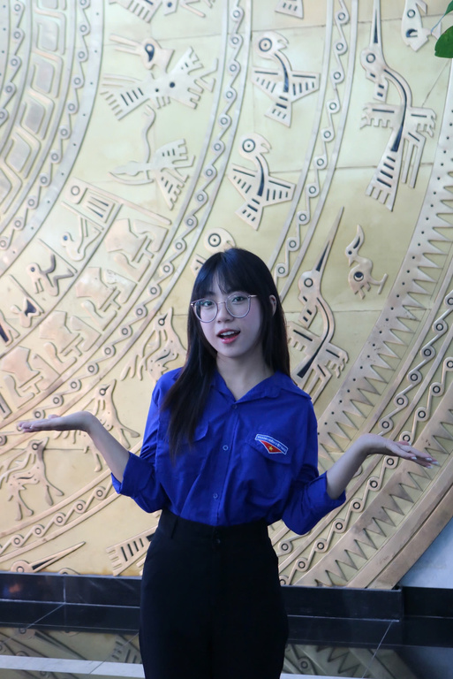

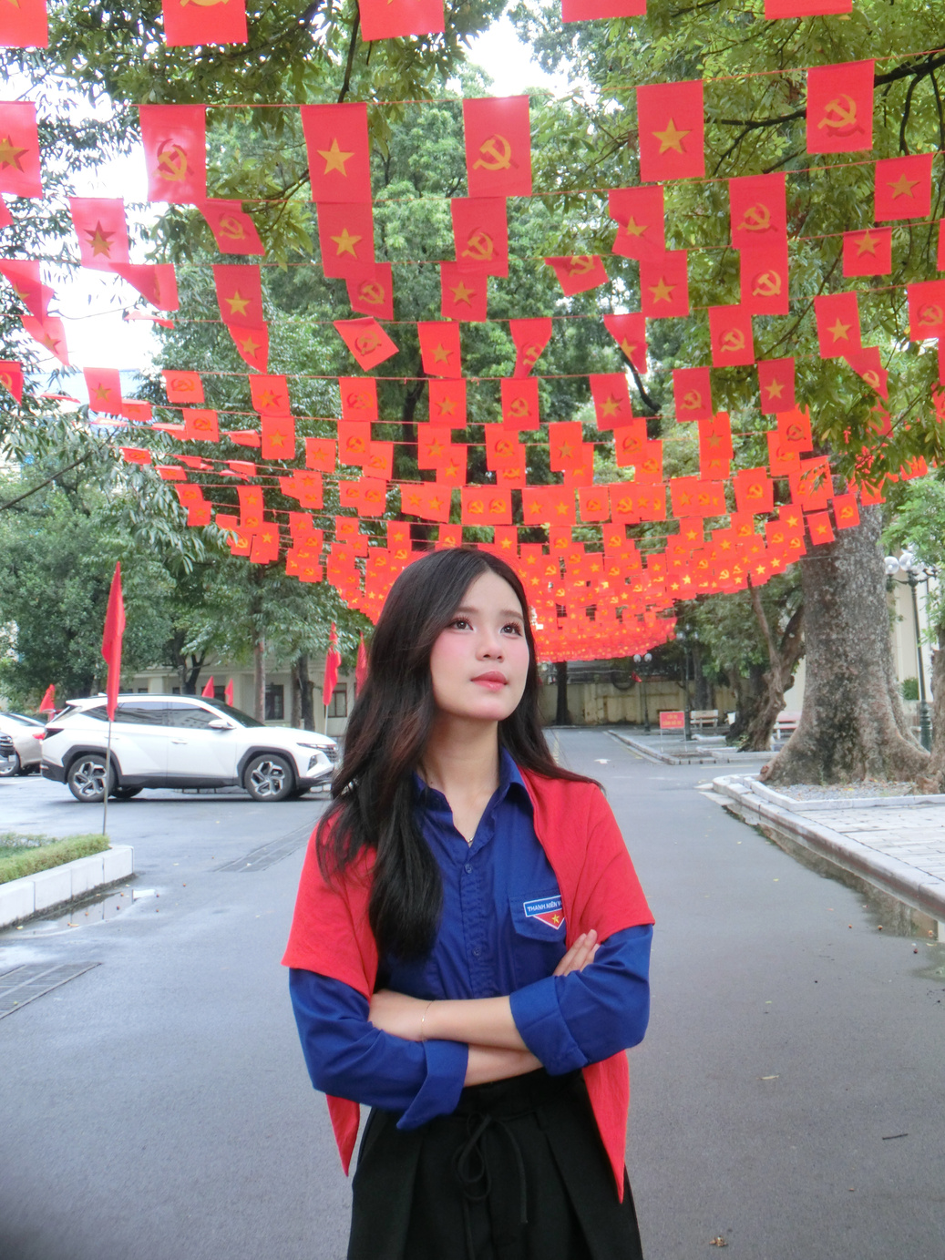

THÀNH VIÊN DỰ ÁN
Vũ Hồng Anh Thư - CTXH K43
Đoàn Thảo Vy - CTXH K43
Nguyễn Hải Yến - CTXH K43
Nguyễn Thị Ngọc Linh - CTXH K43
Nguyễn Thị Phượng - CTXH K43

Slide 3

TỔNG QUAN DỰ ÁN
2. Mô tả sản phẩm/dịch vụ,
giá trị của dự án
1. Ý tưởng chính của dự án
SignEdu Hub là dự án khởi nghiệp xã hội trong lĩnh vực giáo dục hòa nhập, mang mô hình kinh doanh bền vững nhằm tạo giá trị lâu dài cho cộng đồng người Điếc và người học.
Mô hình tổ chức giáo dục hoà nhập thông qua ngôn ngữ ký hiệu, kết nối giáo viên người Điếc, phiên dịch viên và các đơn vị đào tạo để triển khai lớp học phù hợp theo từng nhóm nhu cầu học tập.

Slide 4
I. VẤN ĐỀ & KHOẢNG TRỐNG THỊ TRƯỜNG

Slide 5
1. Thực trạng tại Việt Nam
  Việt Nam có 2,5 triệu người Điếc/Khiếm thính, nhưng chỉ khoảng 30 phiên dịch viên NNKH chuyên nghiệp trên toàn quốc.
  Hiện chỉ có 2 đơn vị đào tạo ngôn ngữ ký hiệu do giáo viên Điếc trực tiếp giảng dạy (tại Hà Nội & TP. HCM).
  Nguồn lực phục vụ giáo dục hòa nhập cho người Điếc gần như thiếu trầm trọng.

Slide 6
2. Lỗ hổng tiếp cận giáo dục
  Người Điếc vẫn gặp nhiều rào cản khi học tập: Thiếu phiên dịch, thiếu giáo trình phù hợp, thiếu môi trường dùng NNKH.
  Điều này tạo nên “khoảng cách nhân sự” giữa người Điếc – người Nghe
→ Người Điếc thiếu cơ hội giáo dục & nghề nghiệp.
→ Người Nghe thiếu hiểu biết để làm việc hiệu quả với người Điếc.

Slide 7
3. Tại sao cần hành động ngay?
4. Dự án ra đời để giải quyết
  Giáo dục là nền tảng để người Điếc có việc làm, độc lập và hoà nhập.
  Xã hội cần một mô hình trao quyền cho người Điếc, và đồng thời phát triển đội ngũ hỗ trợ chuyên nghiệp (giáo viên Điếc, trợ giảng, phiên dịch viên chuyên ngành).
  SignEdu Hub được xây dựng nhằm:
✔ Trao quyền cho người Điếc làm chủ quá trình giáo dục.
✔ Giúp người Nghe trở thành cầu nối chuyên nghiệp trong giáo dục hòa nhập.
✔ Tạo nền tảng đào tạo – kết nối – phát triển nguồn phiên dịch viên chuyên ngành cho tương lai.

Slide 8

II. MÔ TẢ VỀ SẢN PHẨM, DỊCH VỤ

Slide 9

1.Dịch vụ chính
SignEdu bán gói dịch vụ “tổ chức + truyền thông + kết nối giảng viên”. Doanh nghiệp/tổ chức xã hội trả phí để SignEdu phụ trách toàn bộ logistics, điều phối giảng viên và truyền thông chương trình.
Tổ chức Workshop & Sự kiện giáo dục NNKH:
Dành cho trường học, câu lạc bộ sinh viên, sự kiện cộng đồng.
Tổ chức lớp NNKH theo yêu cầu:
SignEdu Hub không tự mở lớp, mà thiết kế &
vận hành lớp học theo nhu cầu của từng đơn vị.
Đào tạo – Tập huấn – Nâng cao kỹ năng cho doanh nghiệp (CSR):
Chương trình chuyên biệt cho doanh nghiệp muốn thực hiện CSR về hòa nhập xã hội.
Dịch vụ phiên dịch & kết nối NNKH:
Kết nối phiên dịch viên uy tín, có chuyên ngành phù hợp

Slide 10
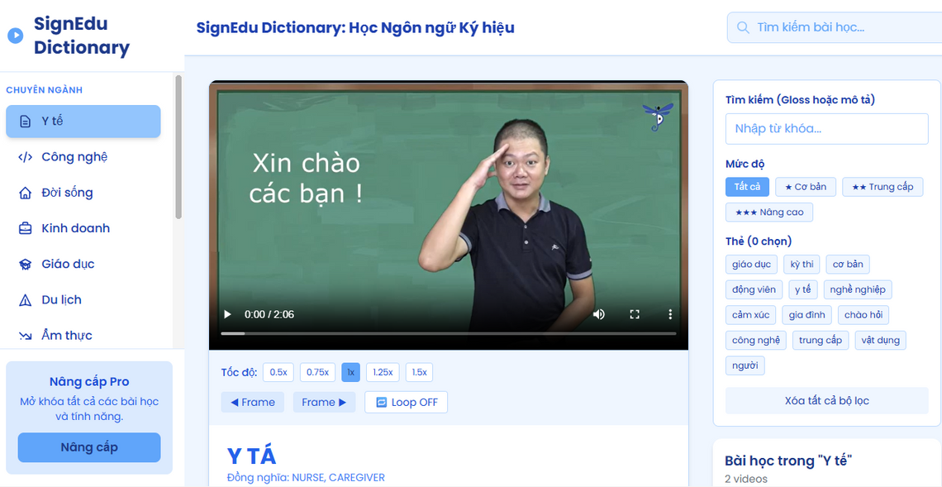
2. Sản phẩm số - website SIGNEDU DICTIONARY
Website SignEdu Dictionary là nền tảng tra cứu, học tập & kết nối về Ngôn ngữ ký hiệu, nội dung do chính người Điếc làm chủ nội dung.
1. Video hướng dẫn về học Ngôn ngữ ký hiệu
2. Sign Dictionary – Từ điển ký hiệu dạng video
3. Dịch vụ tìm, kết nối gia sư dạy NNKH
4. Dịch vụ tìm, kết nối Phiên dịch viên
5. Module Luyện tập
Demo Website SignEdu Dictionary với các tính năng đặc biệt

Slide 11
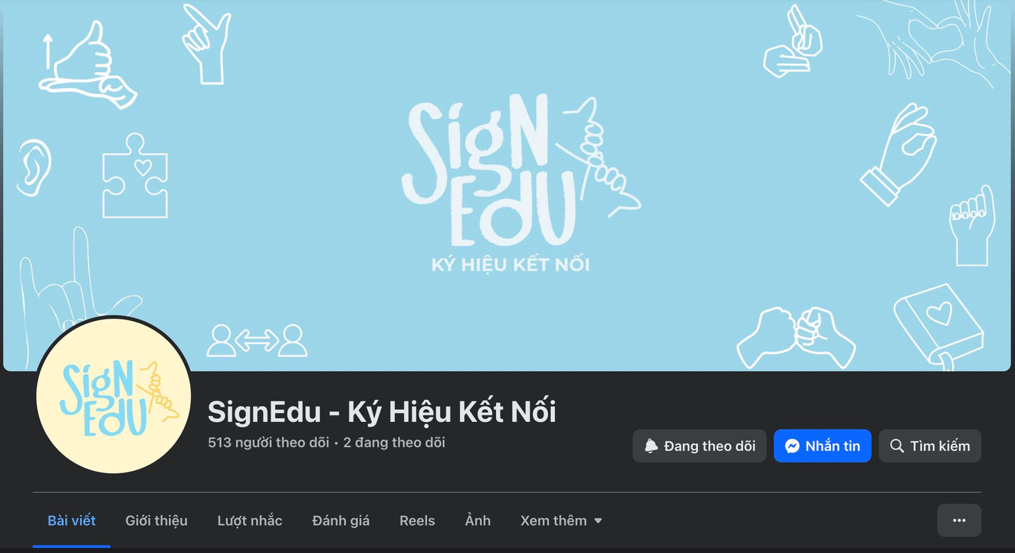
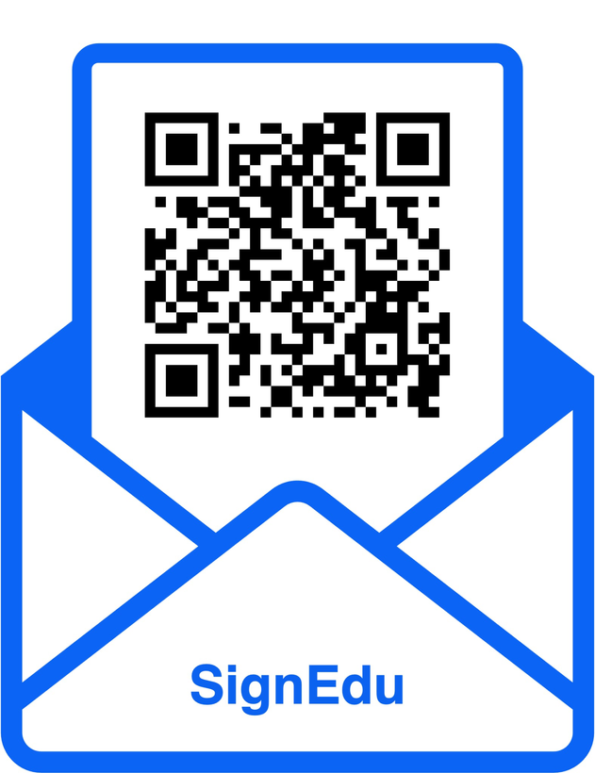
Sản phẩm của dự án
1. Fanpage truyền thông
Quét mã QR để truy cập fanpage
Fanpage dự án với hơn 500 người theo dõi

Slide 12
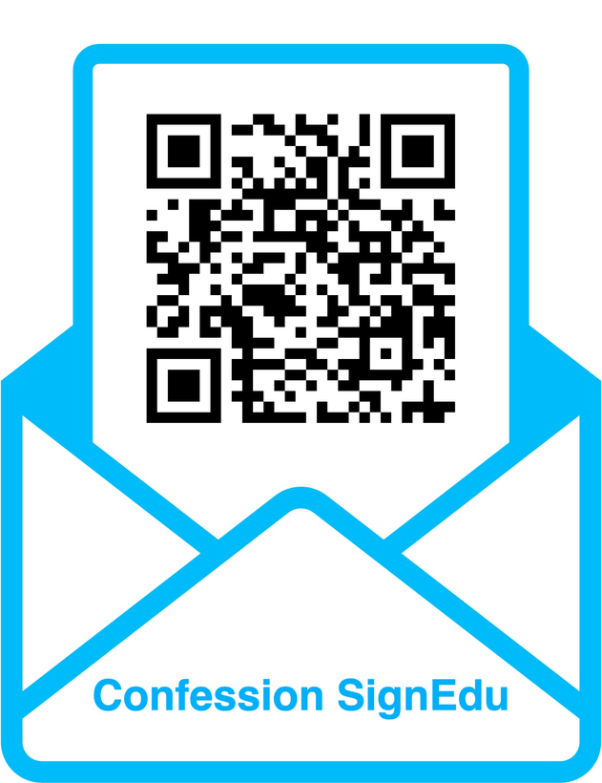
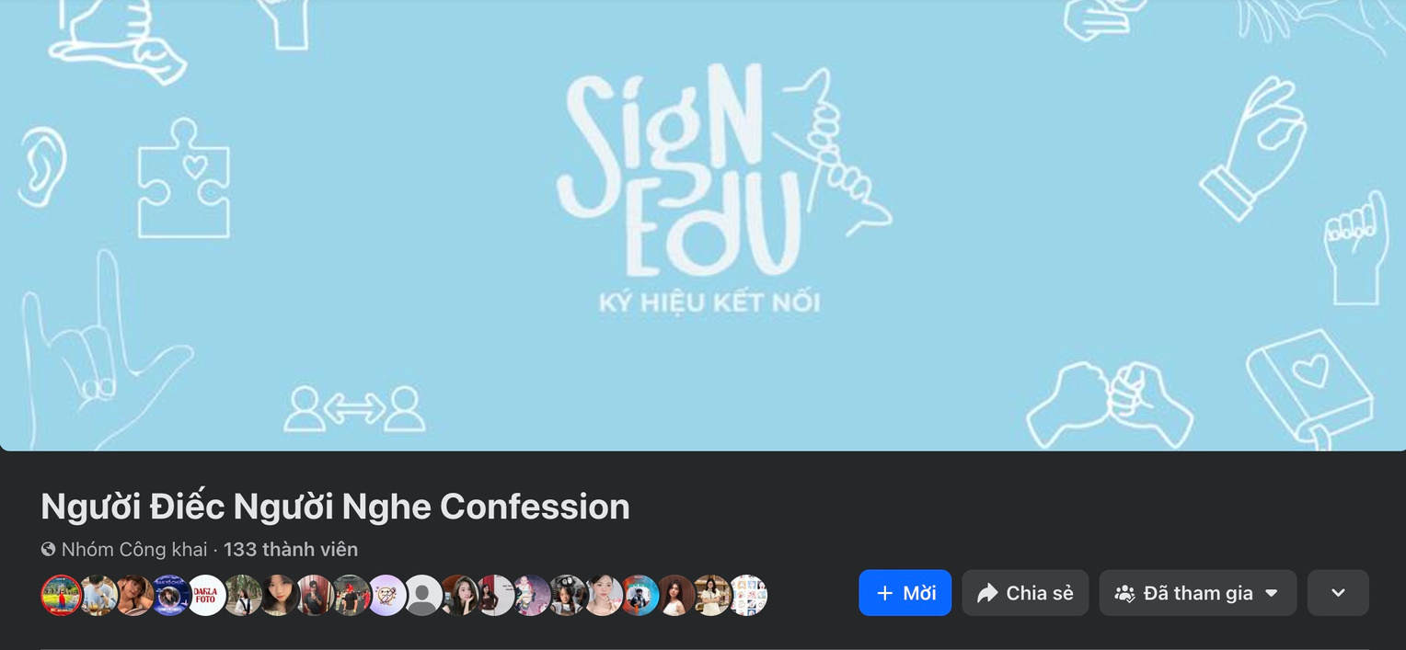
Sản phẩm của dự án
2. Mạng lưới kết nối người Nghe và người Điếc
Quét mã QR để truy cập group
Group Facebook hơn 130 thành viên tham gia

Slide 13
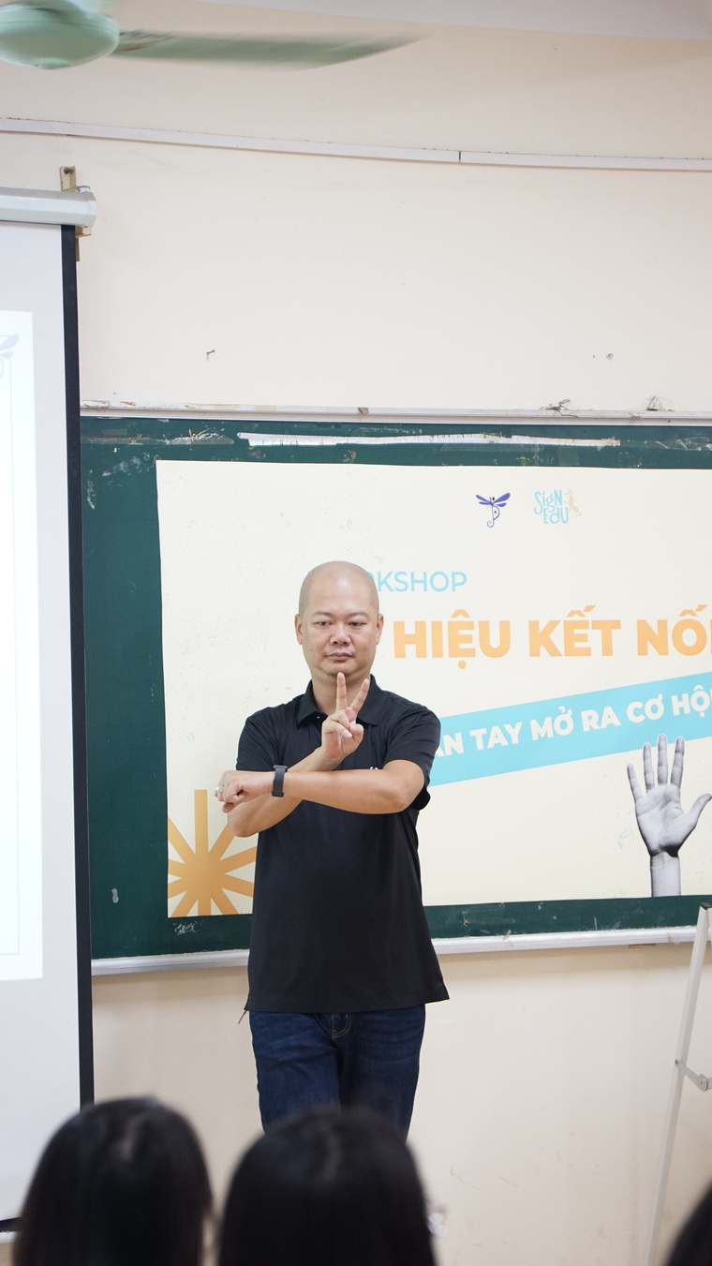
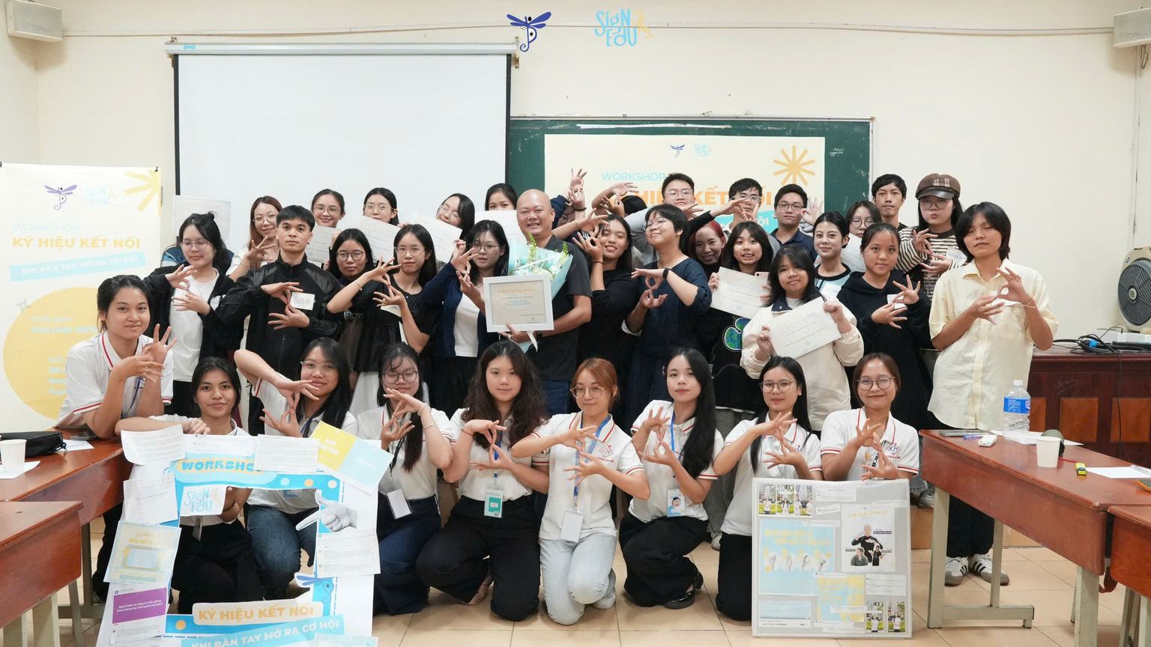
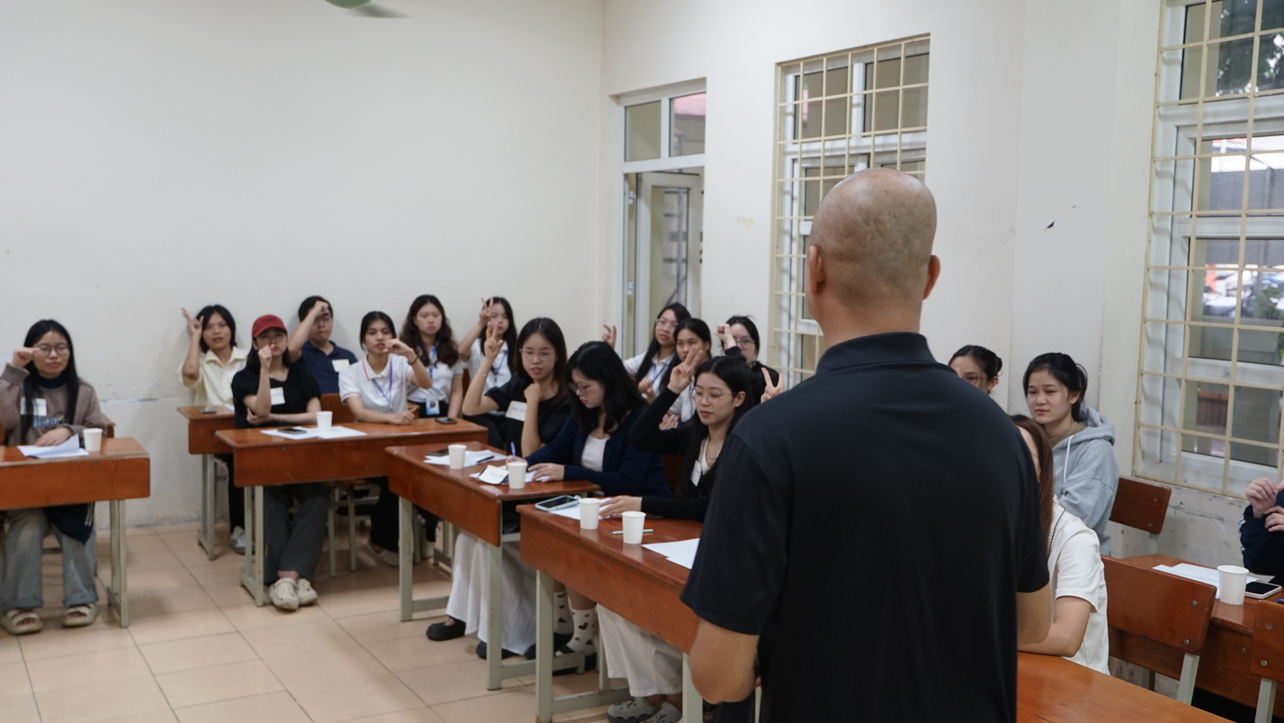
Sản phẩm của dự án
3. Workshop Offline tại trường học
Dự án đã tổ chức thành công Workshop học Ngôn ngữ ký hiệu với giáo viên là người Điếc tại Học viện Báo chí và Tuyên truyền, cùng sự tham gia của 30 sinh viên từ các ngành, trường khác nhau.

Slide 14
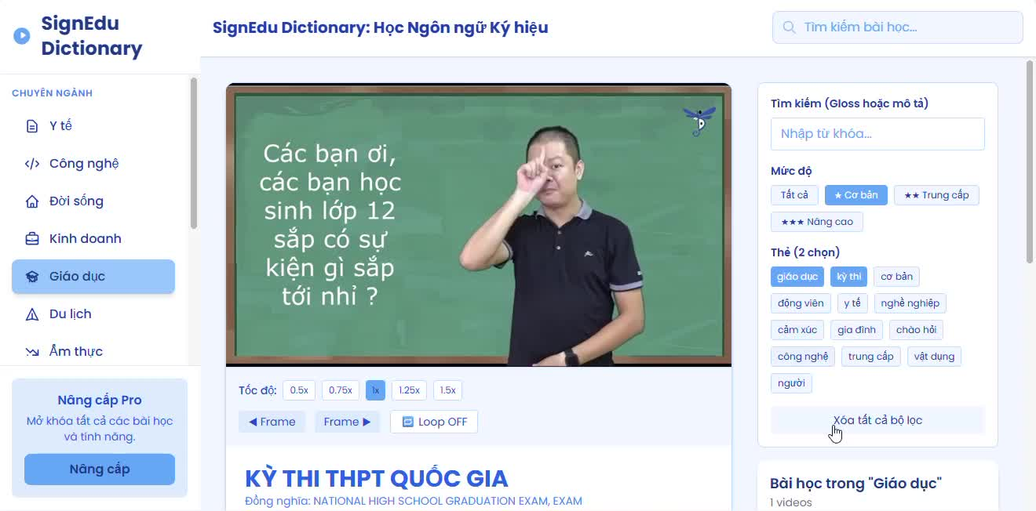
Sản phẩm của dự án
4. Demo Website Signedu Dictionary

Slide 15
IV. NGUỒN LỰC

Slide 16
Đã kết nối
Dự kiến kết nối
  Trung tâm đào tạo NNKH Hà Nội
  Doanh nghiệp xã hội vì Người khiếm thính SHE+
  Cộng đồng sinh viên CTXH trường đại học Khoa học Xã hội và Nhân văn
  Cộng đồng sinh viên CTXH Học viện Báo chí và Tuyên truyền
  Cộng đồng sinh viên CTXH, Giáo dục đặc biệt trường Đại học Sư phạm
  Cố vấn chuyên môn: Phiên dịch viên chuyên nghiệp 10 năm trong nghề
  Các khoa/ ngành Công tác xã hội tại các trường Đại học trên địa bàn Hà Nội
  Doanh nghiệp xã hội
  Tổ chức phi chính phủ
  Các tập đoàn, thương hiệu

Slide 17
V. MỤC TIÊU DỰ ÁN

Slide 18
1. Mục tiêu ngắn hạn
  Xây dựng nền tảng nhận biết về Ngôn ngữ ký hiệu (NNKH) và hỗ trợ giao tiếp trong môi trường giáo dục
  Tổ chức các workshop miễn phí tại trường công nhằm tạo nhu cầu và nâng cao mức độ quan tâm của giáo viên, sinh viên, phụ huynh
  Hoàn thiện bộ tài liệu, giáo trình, và nền tảng web với các tính năng thực hành NNKH
  Tạo tệp người dùng ban đầu (traffic base) để dẫn về website, khóa học và dịch vụ phiên dịch

Slide 19
2. Mục tiêu trung hạn
  Thương mại hóa mô hình đào tạo NNKH tại các trường tư thục, bệnh viện, và khối ngành Y, Sư phạm, Công tác xã hội, Giáo dục đặc biệt,…
  Xây dựng cơ chế kết nối phiên dịch viên theo cấp độ và theo chuyên ngành
  Phát triển bộ công cụ đào tạo gồm bài học, bài kiểm tra và các mô phỏng tình huống nhằm ứng dụng trong đào tạo nhân sự giáo dục, y tế, dịch vụ
  Đào tạo 5 giáo viên người Điếc, ra mắt nền tảng SignEdu Dictionary với 1.000 video ký hiệu do người Điếc xây dựng, giúp tối thiểu 200 sinh viên các chuyên ngành Công tác xã hội, Giáo dục đặc biệt, Ngôn ngữ có khả năng giao tiếp bằng NNKH và tiếp cận 2.000 người học cơ bản

Slide 20
3. Mục tiêu dài hạn
  Hình thành hệ sinh thái toàn diện hỗ trợ giao tiếp cho người Điếc, bao gồm đào tạo NNKH, kết nối phiên dịch viên, hỗ trợ trường học và doanh nghiệp xây dựng môi trường tiếp cận
  Mở rộng sản phẩm/dịch vụ ra các tỉnh/thành ngoài Hà Nội, mở rộng và lan tỏa quy mô dịch vụ

Slide 21
VI. THỊ TRƯỜNG MỤC TIÊU

Slide 22
Nhóm khách hàng đồng hành và hợp tác (CSR – Doanh nghiệp – Tổ chức)
Bao gồm các doanh nghiệp, tổ chức xã hội, trường học, cơ sở đào tạo, đơn vị truyền thông và cơ quan quản lý nhà nước quan tâm đến bình đẳng và hòa nhập
Nhu cầu:
Đối với các doanh nghiệp:
  Tổ chức các hoạt động CSR (Trách nhiệm xã hội doanh nghiệp) có giá trị nhân văn và lan tỏa.
  Hợp tác tổ chức sự kiện, workshop, chương trình truyền thông về NNKH và cộng đồng người Điếc.
Đối với nhà trường và các cơ sở đào tạo:
  Nâng cao uy tín về giáo dục hòa nhập.
  Mở rộng cơ hội tiếp cận các nguồn tài trợ (CSR, tổ chức quốc tế).
Vai trò:
Là đối tác chiến lược giúp SignEdu mở rộng quy mô hoạt động, tăng sức ảnh hưởng và tính bền vững của dự án.

Slide 23
VII. MÔ HÌNH KINH DOANH (BUSINESS MODEL CANVAS)

Slide 24
ĐỐI TÁC CHÍNH - Trường ĐH/Khoa Giáo dục đặc biệt - Tổ chức hỗ trợ người Điếc, người khuyết tật - Doanh nghiệp tài trợ CSR - Công ty công nghệ hỗ trợ phát triển web | HOẠT ĐỘNG CHÍNH - Tổ chức workshop tại các trường đại học - Đào tạo phiên dịch viên chuyên ngành - Quản lý, vận hành website - Kết nối giáo viên người Điếc, phiên dịch, đơn vị đào tạo | GIẢI PHÁP GIÁ TRỊ - Đào tạo, bồi dưỡng kỹ năng cho phiên dịch viên, đảm bảo chất lượng và chuyên ngành. - Kết nối giáo viên người Điếc, phiên dịch viên và các trường, đơn vị đào tạo để tổ chức các lớp học, workshop - Xây dựng website tra cứu, luyện tập ngôn ngữ ký hiệu,… | QUAN HỆ KHÁCH HÀNG - Hợp tác dài hạn với đơn vị đào tạo, trường đại học. - Xây dựng cộng đồng (CLB, luyện tập). - Nền tảng online giữ chân người dùng lâu dài | PHÂN KHÚC KHÁCH HÀNG - Trường công không thu phí trong 6 tháng đầu vận hành - Trường tư trả phí cho các buổi tổ chức - Doanh nghiệp cần tập huấn, phổ cập NNH cơ bản để làm việc với người Điếc - Sinh viên, người quan tâm NNKH
ĐỐI TÁC CHÍNH - Trường ĐH/Khoa Giáo dục đặc biệt - Tổ chức hỗ trợ người Điếc, người khuyết tật - Doanh nghiệp tài trợ CSR - Công ty công nghệ hỗ trợ phát triển web | TÀI NGUYÊN CHÍNH - Con người: Đội ngũ giáo viên người Điếc và phiên dịch viên - Công nghệ: Hệ thống Website SignEdu Hub - Mạng lưới đối tác (Trường học, tổ chức xã hội, doanh nghiệp) | GIẢI PHÁP GIÁ TRỊ - Đào tạo, bồi dưỡng kỹ năng cho phiên dịch viên, đảm bảo chất lượng và chuyên ngành. - Kết nối giáo viên người Điếc, phiên dịch viên và các trường, đơn vị đào tạo để tổ chức các lớp học, workshop - Xây dựng website tra cứu, luyện tập ngôn ngữ ký hiệu,… | CÁC KÊNH THÔNG TIN VÀ KÊNH PHÂN PHỐI - Trực tiếp: Workshop/Lớp học tại trường. - Website từ điển NNKH - Truyền thông: Mạng xã hội. - Hợp tác: Trường ĐH, tổ chức xã hội. | PHÂN KHÚC KHÁCH HÀNG - Trường công không thu phí trong 6 tháng đầu vận hành - Trường tư trả phí cho các buổi tổ chức - Doanh nghiệp cần tập huấn, phổ cập NNH cơ bản để làm việc với người Điếc - Sinh viên, người quan tâm NNKH
CẤU TRÚC CHI PHÍ - Cố định + Pháp lý doanh nghiệp xã hội (đăng ký và tuân thủ 51% lợi nhuận tái đầu tư cho mục tiêu xã hội). + Vận hành website + Lương quản lý, các chi phí văn phòng - Biến đổi: + Thù lao GV Điếc/Phiên dịch viên + Chi phí hậu cần và chi phí sản xuất | CẤU TRÚC CHI PHÍ - Cố định + Pháp lý doanh nghiệp xã hội (đăng ký và tuân thủ 51% lợi nhuận tái đầu tư cho mục tiêu xã hội). + Vận hành website + Lương quản lý, các chi phí văn phòng - Biến đổi: + Thù lao GV Điếc/Phiên dịch viên + Chi phí hậu cần và chi phí sản xuất | CẤU TRÚC CHI PHÍ - Cố định + Pháp lý doanh nghiệp xã hội (đăng ký và tuân thủ 51% lợi nhuận tái đầu tư cho mục tiêu xã hội). + Vận hành website + Lương quản lý, các chi phí văn phòng - Biến đổi: + Thù lao GV Điếc/Phiên dịch viên + Chi phí hậu cần và chi phí sản xuất | DÒNG DOANH THU - Phí tổ chức lớp học/workshop NNKH tại trường tư - Gói dịch vụ cho doanh nghiệp muốn tổ chức chương trình trải nghiệm NNKH hoặc sự kiện CSR - Doanh thu từ nền tảng website tư điển NNKH SignEdu Dictionary - Nguồn tài trợ | DÒNG DOANH THU - Phí tổ chức lớp học/workshop NNKH tại trường tư - Gói dịch vụ cho doanh nghiệp muốn tổ chức chương trình trải nghiệm NNKH hoặc sự kiện CSR - Doanh thu từ nền tảng website tư điển NNKH SignEdu Dictionary - Nguồn tài trợ
CẤU TRÚC CHI PHÍ - Cố định + Pháp lý doanh nghiệp xã hội (đăng ký và tuân thủ 51% lợi nhuận tái đầu tư cho mục tiêu xã hội). + Vận hành website + Lương quản lý, các chi phí văn phòng - Biến đổi: + Thù lao GV Điếc/Phiên dịch viên + Chi phí hậu cần và chi phí sản xuất | CẤU TRÚC CHI PHÍ - Cố định + Pháp lý doanh nghiệp xã hội (đăng ký và tuân thủ 51% lợi nhuận tái đầu tư cho mục tiêu xã hội). + Vận hành website + Lương quản lý, các chi phí văn phòng - Biến đổi: + Thù lao GV Điếc/Phiên dịch viên + Chi phí hậu cần và chi phí sản xuất | CẤU TRÚC CHI PHÍ - Cố định + Pháp lý doanh nghiệp xã hội (đăng ký và tuân thủ 51% lợi nhuận tái đầu tư cho mục tiêu xã hội). + Vận hành website + Lương quản lý, các chi phí văn phòng - Biến đổi: + Thù lao GV Điếc/Phiên dịch viên + Chi phí hậu cần và chi phí sản xuất | DÒNG DOANH THU - Phí tổ chức lớp học/workshop NNKH tại trường tư - Gói dịch vụ cho doanh nghiệp muốn tổ chức chương trình trải nghiệm NNKH hoặc sự kiện CSR - Doanh thu từ nền tảng website tư điển NNKH SignEdu Dictionary - Nguồn tài trợ | DÒNG DOANH THU - Phí tổ chức lớp học/workshop NNKH tại trường tư - Gói dịch vụ cho doanh nghiệp muốn tổ chức chương trình trải nghiệm NNKH hoặc sự kiện CSR - Doanh thu từ nền tảng website tư điển NNKH SignEdu Dictionary - Nguồn tài trợ

Slide 25
VIII. LỢI THẾ CẠNH TRANH

Slide 26
Mô hình không cạnh tranh trực tiếp với trung tâm đào tạo:
  SignEdu không mở lớp cố định, mà đóng vai trò đơn vị tổ chức – kết nối, tạo ra lớp học theo nhu cầu của trường học, doanh nghiệp và cộng đồng. Đây là khoảng trống thị trường chưa có mô hình nào khai thác.
Tích hợp 3 mảng:
  Giáo dục - Truyền thông - Trải nghiệm cộng đồng
Khác với các trung tâm chỉ dạy NNKH cơ bản, SignEdu kết hợp:
  Workshop tương tác
  Truyền thông nâng cao nhận thức
  Trải nghiệm văn hóa người Điếc
→ Tạo giá trị xã hội + học tập + trải nghiệm đồng thời.

Slide 27
Tài nguyên học thuật độc quyền từ Sign Dictionary:
  Dữ liệu video do chính người Điếc xây dựng
  Chuẩn hóa meta-data, gloss, ví dụ câu, biến thể vùng miền
  Vừa lan tỏa văn hóa, vừa chứng minh năng lực chuyên môn
→ Lợi thế bền vững mà các đơn vị tổ chức khác không có.
Mạng lưới đối tác chuyên môn mạnh khi hợp tác với:
  Trung tâm NNKH
  Phiên dịch viên chuyên ngành
  Tổ chức xã hội và chuyên gia cộng đồng
  Chi hội người điếc Hà Nội
→ Đảm bảo chất lượng đào tạo, tăng uy tín khi làm việc với trường và doanh nghiệp.

Slide 28
Đội ngũ trẻ – am hiểu truyền thông Gen Z:
  Sinh viên có khả năng kết nối nguồn lực, tham gia, tìm hiểu NNKH và văn hoá người hiểu của người điếc.
  Các thành viên có khả năng tạo nội dung hấp dẫn, lan truyền tốt, giúp SignEdu dễ tiếp cận nhóm sinh viên, học sinh và người trẻ.
Xây dựng cộng đồng người học và người ủng hộ giáo dục hòa nhập:
  Không chỉ bán dịch vụ, SignEdu đang tạo ra một hệ sinh thái, nơi người Điếc – người học – phiên dịch – tổ chức xã hội kết nối với nhau.
→ Tính lan tỏa cao, phát triển bền vững, lợi thế dài hạn.
Chi phí linh hoạt – phù hợp nhiều nhóm khách hàng:
  Workshop, tập huấn CSR, lớp theo yêu cầu, được thiết kế theo quy mô & ngân sách của từng đơn vị, dễ triển khai hơn mô hình đào tạo truyền thống.

Slide 29
IX. TÁC ĐỘNG XÃ HỘI KỲ VỌNG

Slide 30
  Trở thành nền tảng hàng đầu tại Việt Nam về Ngôn ngữ Ký hiệu và giáo dục hòa nhập, do chính người Điếc xây dựng nội dung dưới sự đồng hành của người nghe.
  Xây dựng cộng đồng học tập ký hiệu toàn diện, nơi người Điếc và người nghe cùng học, cùng chia sẻ, cùng phát triển năng lực giao tiếp không rào cản góp phần xây dựng môi trường học tập hòa nhập.
  Đưa Ngôn ngữ Ký hiệu trở thành một phần tự nhiên trong đời sống xã hội, được công nhận, tôn trọng và ứng dụng rộng rãi trong giáo dục, truyền thông, y tế, dịch vụ công và doanh nghiệp.

Slide 31
  Đào tạo đội ngũ phiên dịch viên ký hiệu chuyên nghiệp và có đạo đức nghề nghiệp, góp phần thu hẹp “khoảng cách giao tiếp” giữa hai thế giới người Điếc và người nghe.
  Lan tỏa giá trị nhân văn, bình đẳng và hòa nhập, hướng tới một xã hội mà mọi người, dù khác biệt về khả năng, đều có quyền tiếp cận giáo dục, thông tin và cơ hội phát triển như nhau.
  Góp phần thay đổi chính sách đối với nhóm người Điếc trong trường học và doanh nghiệp.

Slide 32
X. TÀI CHÍNH TÓM TẮT 2026–2028

Slide 33
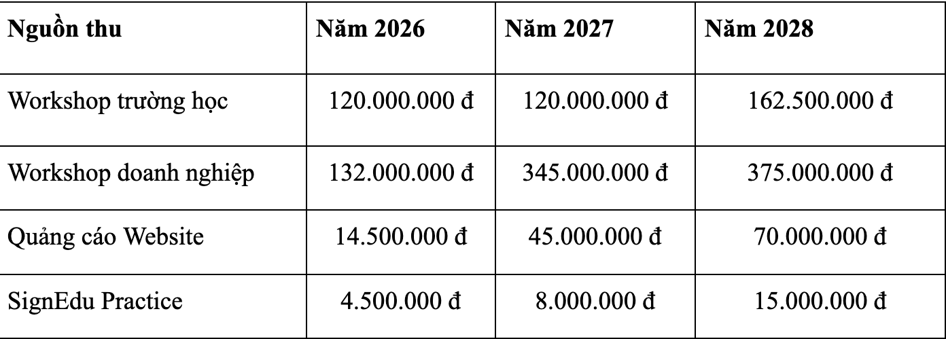
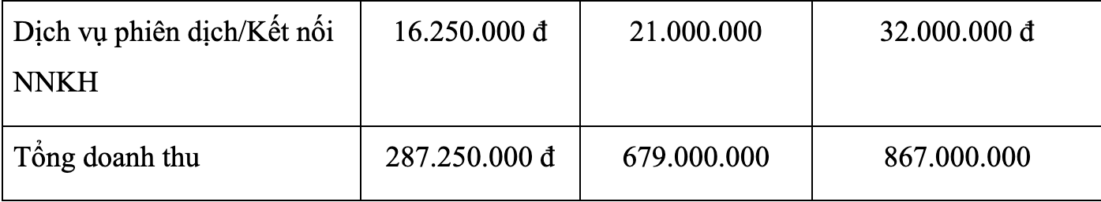
Doanh thu dự kiến

Slide 34
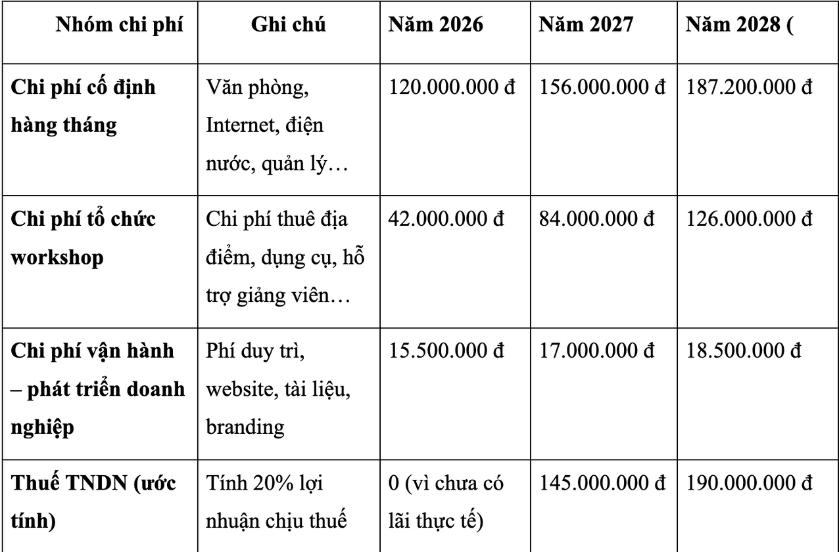
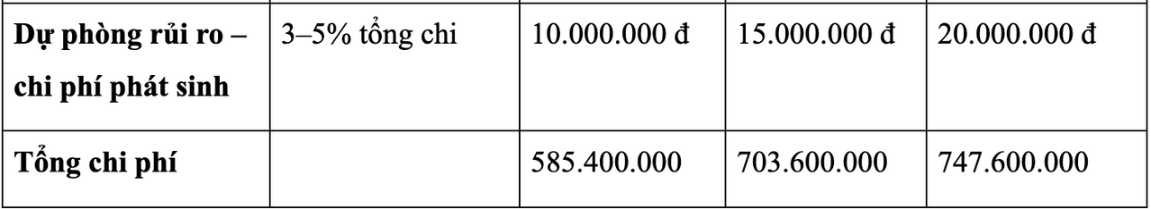
Tính toán chi phí

Slide 35
XI. KẾ HOẠCH TRUYỀN THÔNG

Slide 36
Kênh & Kế hoạch truyền thông tổng thể
Giai đoạn 1: Khởi tạo (0 – 3 tháng)
Mục tiêu: Tạo nhận biết, khẳng định mô hình đơn vị tổ chức – điều phối, không phải trung tâm dạy học.
Hoạt động chính
  Ra mắt website: dịch vụ tổ chức lớp, hồ sơ giảng viên người Điếc, thư viện video Sign Dictionary.
  Fanpage vận hành ổn định, có bộ nhận diện rõ ràng.
  Sản xuất nội dung giới thiệu mô hình kết nối (20–30 bài).
  Truyền thông về chuỗi workshop trường công để tạo nhu cầu.
Đầu ra
  01 website hoàn thiện.
  20–30 bài truyền thông khởi tạo thương hiệu.
  01 video giới thiệu SignEdu Hub (pitching – gửi đối tác – chạy quảng bá).

Slide 37
Kênh & Kế hoạch truyền thông tổng thể
Giai đoạn 2: Tăng trưởng (4 – 9 tháng)
Mục tiêu: Bán dịch vụ cho trường tư – doanh nghiệp – tổ chức xã hội.
Hoạt động chính
  Chuỗi video giới thiệu giảng viên người Điếc – điểm khác biệt cốt lõi.
  Video “Behind the Class”: quy trình tổ chức 1 lớp NNKH.
  Social campaign: “Học NNKH – Do người Điếc dẫn dắt”.
  Quảng bá dịch vụ:
    Workshop NNKH cho trường học.
    Tập huấn/đào tạo CSR cho doanh nghiệp.
    Lớp NNKH theo yêu cầu (trường – CLB – nhóm).
  Đẩy mạnh truyền thông Sign Dictionary: video ký hiệu, SEO, landing page, QR tại workshop, mini-campaign theo chủ đề.
Đầu ra
  2 mini-campaign.
  3–5 hợp tác mới với trường tư/doanh nghiệp.
  Tăng follower và số đơn vị liên hệ hợp tác.

Slide 38
Kênh & Kế hoạch truyền thông tổng thể
Giai đoạn 3: Thương mại hóa (10 – 12 tháng)
Mục tiêu: Khẳng định SignEdu Hub là đơn vị tổ chức có mô hình bền vững.
Hoạt động chính
  Chạy quảng cáo hướng đến tổ chức/doanh nghiệp.
  Công bố case study & phản hồi học viên.
  Chuỗi phỏng vấn học thuật “Deaf Educator Talks”.
  SEO để website trở thành nơi các trường tìm khi muốn tổ chức lớp NNKH.
Đầu ra
  Tệp khách hàng ổn định.
  Doanh thu duy trì.
  Website nằm top nhu cầu “tổ chức lớp NNKH / workshop NNKH”.

Slide 39
Bộ công cụ truyền thông
Dành cho đơn vị tổ chức
  Company Profile.
  Proposal gói dịch vụ: workshop, CSR, lớp học dài hạn.
  Hồ sơ giảng viên người Điếc.
  Bộ kịch bản tổ chức mẫu.
Hệ thống nội dung
  Stories về nghề tổ chức giáo dục hòa nhập.
  Video “behind the scenes”.
  Bài viết giải thích mô hình đơn vị kết nối – không phải trung tâm.
  Video & học liệu từ Sign Dictionary.
  Chuỗi nội dung hướng trường/doanh nghiệp:
  “Vì sao nên tổ chức workshop NNKH?”, “Lợi ích CSR khi DN tổ chức NNKH?”.
  Kết hợp, mời các Influencers quảng bá
Công cụ cho doanh nghiệp & trường học
  Bộ thư chào hợp tác.
  Bảng giá dịch vụ.
  Catalog chương trình workshop.
  Form khảo sát nhu cầu.

Slide 40
Các kênh truyền thông & KPI
1. Website – kênh quan trọng nhất
  Chức năng: thông tin dịch vụ, danh sách giảng viên, thư viện video, form đặt lịch.
  KPI:
    1.000 video ký hiệu
    3.000–5.000 truy cập/năm đầu
    50+ đề xuất hợp tác
    30% khách hàng đến từ website
2. Facebook Page
  Nội dung: case study, behind the scenes, câu chuyện người Điếc.
  KPI:
    20 bài/tháng
    500–1.000 tương tác/bài
    20–30 inbox hợp tác/tháng
3. Email & đối tác cộng đồng
  KPI:
    40–60% open rate
    10 tổ chức phản hồi/tháng
4. Đối tác chiến lược (offline)
  Gồm CLB sinh viên, hội người Điếc, tổ chức xã hội.
  KPI: 2–3 đối tác thường xuyên; 10–15 sự kiện/năm.

Slide 41


THANK YOU
SIGNEDU HUB
0348325101
Signedu2025@gmail.com

